Slide 1

Hovedtema i kurset
Introduksjon
Personvern
Ytringsfrihet
Immaterielle rettigheter (opphavsrett, patenter, o.l.)
Kriminalitet
Andre tema
  Åpenhet og tilgjengelighet av informasjon
  Proprietær versus åpen (fri) teknologi

Slide 2
Agenda
Introduksjon
  Hva er personvern
  Trusler mot personvernet
  Terminologi
Kommersielle og «sosiale» systemer
Myndighetene/offentlig sektor
Beskyttelse av personvern
  Teknologi og marked
  Lover/regler, Datatilsynet
Eksempler

Slide 3
Privacy/personvern
Få være i fred. Frihet fra «intrusion»
Kontroll med informasjon om deg selv
Frihet fra å bli overvåket
Er «personvern» et godt norsk ord for «privacy»?

Slide 4
Personvern
Personvern =
«Ivaretakelsen av personlig integritet; ivaretakelsen av enkeltindividers mulighet til privatliv, selvbestemmelse (autonomi) og selvutfoldelse»
Personopplysningsvern =
«regler om standarder for behandling av person- opplysninger som har ivaretakelse av personvern som hovedmål».
NOU 2009:1 Individ og integritet
Er personvern en rettighet?

Slide 5
EMK Artikkel 8
Enhver har rett til respekt for sitt privatliv og familieliv, sitt hjem og sin korrespondanse.
Det skal ikke skje noe inngrep av offentlig myndighet i utøvelsen av denne rettighet unntatt når dette er i samsvar med loven og er nødvendig i et demokratisk samfunn av hensyn til den nasjonale sikkerhet, offentlige trygghet eller landets økonomiske velferd, for å forebygge uorden eller kriminalitet, for å beskytte helse eller moral, eller for å beskytte andres rettigheter og friheter.
Hvordan skal vi tolke unntaksbestemmelsen? Vide fullmakter?
Prinsippet om at tiltak/respons skal være forholdsmessig.
Hva betyr dette her?

Slide 6
Internasjonal konvensjon om sivile og politiske rettigheter, Art. 17
Ingen må utsettes for vilkårlige eller ulovlige inngrep i privat- eller familieliv, hjem eller korrespondanse, eller ulovlige inngrep på ære eller omdømme.
Enhver har rett til lovens beskyttelse mot slike inngrep eller angrep.

Slide 7
Grunnloven §102
(fram til 2014)
“Hus-Inkvisitoner maa ikke finde Sted, uden i kriminelle Tilfælde”
  Har vært tolket slik at paragrafen ikke er til hinder for “inspeksjoner” som ikke er forbundet med mistanke om kriminelle handlinger.
”På den annen side kan ikke den private med grunnloven i hånd stenge sin dør for de offentlige myndigheter som skal utføre en lovbestemt kontroll, f.eks. med at bygnings- og brannlovgivning er overholdt. En teknisk samfunnsmessig kontroll av denne art faller etter sikker rettsoppfatning utenfor grunnlovens begrep ”Hus-Inkvisitioner”. Men det er ikke alltid lett å trekke grensen mellom den tillatte kontroll og den forbudte inkvisisjon. Kan f.eks. lovgivningen, i forbindelse med påbud om oppgaveplikt eller avleveringsplikt for livsfornødenheter eller andre varer, gi rasjoneringsmyndighetene rett til å foreta inspeksjon rundt om i hjemmene for å kontrollere at plikten er oppfylt? Slike bestemmelser har både vært gitt og gjennomført. Men de harmonerer ikke godt verken med ord eller tanke i grunnlovsbudet. ”
Andenæs, Statsforfatningen i Norge (10. utg., ved Fliflet, 2006) s. 408–409
Skal man tolke dette snevert eller vidt?
Hvilke begrensinger har dette i forhold til ny teknologi?

Slide 8
Grunnloven §102
“ Enhver har rett til respekt for sitt privatliv og familieliv, sitt hjem og sin kommunikasjon. Husransakelse må ikke finne sted, unntatt i kriminelle tilfeller.
Statens myndigheter skal sikre et vern om den personlige integritet. ”
Er dette en generell grunnlovsfesting av personvernet?
Innebærer andre ledd en positiv rettighet?

Slide 9
Grunnloven..
Mye personlig informasjon lagres i store databaser utenfor vår kontroll
Mulig å gjennomføre «ransakinger» uten å gå inn i hjemmet, fra avstand og uten vår viten
Se f.eks. NOU 2009:15 for en diskusjon av skjult tvangsmiddelbruk
NOU 2009:1 anbefalte en grunnlovsfesting av personvernet!

Slide 10
Typer av «trusler»
Institusjoners intensjonelle innsamling og bruk av informasjon.
Uautorisert bruk eller lekkasje fra «insidere».
Tyveri av informasjon.
Uaktsom lekkasje av informasjon (dårlig beskyttelse).
Dine egne handlinger. Du gir (mer eller mindre) frivillig fra deg informasjon om deg selv (eller dine).
Fører ny teknologi med seg nye utfordringer når det
gjelder personvernet? Hvilke?

Slide 11
Noen eksempler
Elektroniske pasientjournaler..
Smarttelefoner/brett med kamera, GPS, og store lagringsmuligheter. Lett tilgang på applikasjoner. Har du kontroll selv?
«Hele livet ditt» kan lagres i digital form.
Søkemotorer.
Sosiale medier.
Markedsføring via digitale kanaler.
Data på avveie.
...

Slide 12
Ny teknologi
Alt vi gjør i cyberspace blir lagret
Enorme mengder av data blir lagret
Folk er ikke klar over omfanget av datainnsamling
Programvare er kompleks
Lekkasjer skjer
En samling av små deler kan gi et omfattende totalbilde
Re-identifikasjon blir lettere (OBS!)
Informasjon på nettet ser ut til å vare «evig»
Data samlet for et formål kan brukes til andre ting.
Myndigheter kan kreve sensitive persondata fra organisasjoner og virksomheter (?)
Vi er avhengige av organisasjoner og virksomheter for å beskytte data om oss selv
«Big data»

Slide 13
Til diskusjon
Både myndigheter og kommersielle aktører kan være interessert i å «spore» hva du gjør på nettet.
  Kan du nevne noe (informasjoner du legger fra deg, teknikker) som kan brukes for å identifisere deg selv om du tror du opptrer anonymt?
  Tror du at de som kan være interessert i å «spore» deg vil avstå frivillig fra å gjøre det bare fordi det er etisk problematisk.
Eksempel: Jeg skrev et innlegg i et kommentarfelt. Uten å logge inn og uten å oppgi fullt navn. Men det ble publisert et portrettbilde av meg ved siden av innlegget uten min viten og uten mitt samtykke.
  Hvordan visste de hvem jeg var?
  Er dette lovlig, er det greit?
  Hva burde de ha gjort?

Slide 14
«Fair play»
Noen prinsipper
  Informer kunder/brukere når du samler personinformasjon.
  Ikke samle mer informasjon enn nødvendig.
  Tilby brukere å reservere seg (opt out).
  Ikke lagre data lenger enn nødvendig.
  Sørg for at data er korrekte.
  Beskytt data (informasjonssikkerhet).
  Lag retningslinjer for hvordan du skal reagere på innsynskrav fra politi/myndigheter.

Slide 15
Agenda
Introduksjon
  Hva er personvern
  Trusler mot personvernet
  Terminologi
Kommersielle og «sosiale» systemer
Myndighetene/offentlig sektor
Beskyttelse av personvern
  Teknologi og marked
  Lover/regler, Datatilsynet
Eksempler

Slide 16
Markedsføring og personalisering
Er ofte grunnene som oppgis for at kommersielle aktører samler personinformasjon
  Tilpasse tjenesten til dine ønsker. Vise deg de produktene du er interessert i når du logger deg på.
  Vise deg reklame som du er «interessert» i?
  Sende deg reklame?
Noen tjenester handler om å dele personlig informasjon
  Sosiale medier
  Ofte gratis men hvordan tjener de penger?
Hva slags personopplysninger samler de? Hvordan?
Tror du de nøyer seg med det som er absolutt nødvendig?
Hva er spam? Er det greit?
Hvor mange ganger har du klikket «godta» uten å lese vilkårene?

Slide 17
Sosiale medier
Hva gjør vi?
  Legger ut meninger, sladder, bilder, «status», «liker», osv...
Hva de gjør
  Endrede vilkår, Ny funksjonalitet med uventede personverninnstillinger
Har du noen ganger angret på hva du har lagt ut på sosiale medier?
Hvorfor angret du?
Har du sett informasjon som andre har lagt ut som du ikke ville lagt ut selv?
Har du noen gang fått ubehagelige overraskelser mht, hvordan info om
deg har blitt publisert?
Finnes det/bør det lages lover som regulerer sosiale medier?

Slide 18
Retten til å bli «glemt»
EU domstolen/Google: Du kan kreve lenker til info som beskriver deg, fjernet...
Negativ eller positiv rettighet?
Hva innebærer dette? Diskuter.
Noen kommersielle tjenester, kan vi ikke bare reservere oss
fra, eller la være å bruke. Hvilke? Hvorfor?

Slide 19
Agenda
Introduksjon
  Hva er personvern
  Trusler mot personvernet
  Terminologi
Kommersielle og «sosiale» systemer
Myndighetene/offentlig sektor
Beskyttelse av personvern
  Teknologi og marked
  Lover/regler, Datatilsynet
Eksempler

Slide 20
Databaser - myndighetene
Helse, NAV, utdanning, skattemyndighetene, avgifter, vei/kjøretøy, eiendom, firma, organisasjoner, osv.
Noen er åpne for innsyn – offentlig info
Noen inneholder sensitive personopplysninger
Skattelistene er offentlige. Med internett har det blitt svært lett å søke
Opp slik informasjon for en gitt person. Er dette bra eller problematisk
med hensyn til personvern? Diskuter.
Hva slags data har myndighetene om deg?

Slide 21
Nasjonale ID systemer
11 sifret personnummer er en unik identifikator for personer.
  Gyldig for deg hele livet.
  Inneholder i seg selv ikke informasjon om personen annet enn fødselsdato og kjønn. Men er for vidt brukt. Identitetstyveri blir for lett.
Nasjonale ID systemer vurderes basert på IKT f.eks. biometriske data, offentlig nøkkel kryptografi e.l.

Slide 22
Agenda
Introduksjon
  Hva er personvern
  Trusler mot personvernet
  Terminologi
Kommersielle og «sosiale» systemer
Myndighetene/offentlig sektor
Beskyttelse av personvern
  Teknologi og marked
  Lover/regler, Datatilsynet
Eksempler

Slide 23
Teknologi og marked
Markedet: Krav fra konsumentene. Protester når vilkårene blir urimelige, Flere eksempler med Facebook.
Det finnes flere pressgrupper. Personvern er politikk!
Markedet tilbyr verktøy for anonymisering o.l...
Kryptografi
  Men bruk av krypto har blitt motarbeidet av noen...
  Offentlig-nøkkel kryptografi er en lovende teknologi
Opphavsrett?
Fungerer markedet/opinionen som en regulator eller er det
nødvendig med lover og regler for å beskytte forbrukernes
rettigheter?

Slide 24
Lover og regler
Vi har slått fast at personvern er en rettighet men er nokså generelt formulert. NOU 2009:1 snakker om «personopplysningsvern»
  EUs personverndirektiv
  Personopplysningsloven (med forskrift)
      Sier mye om behandling av personopplysninger
  Datatilsynet – forvalter loven og driver veiledning. Kan fatte vedtak. (personvernnemda er klageinstans).
      Datatilsynet har vært kritisert for å være for svak.
  Lov om elektronisk kommunikasjon
      Har fått en paragraf om «cookies»
  Lov om ophavsrett
      Publisering av bilder
  Straffeloven
      Grove krenkelser av personvernet kan være straffbart. Grov neglisjering av beskyttelse av sensitive data kan være straffbart

Slide 25
Personopplysningsloven
  Regulerer personopplysninger og kameraovervåking
  Hva menes med sensitive opplysninger?
      rasemessig eller etnisk bakgrunn, eller politisk, filosofisk eller religiøs oppfatning
      at en person har vært mistenkt, siktet, tiltalt eller dømt for en straffbar handling
      Helsemessige forhold, seksuelle forhold,
      Tilknytning til fagforeninger
  Vilkår for å få behandle personopplysninger og sensitive personopplysninger.
  Melde- og konsesjonsplikt.
  Varslingsplikt når det samles inn visse typer opplysninger.
  Innsynsrett og rett til å få rettet feilaktige opplysninger.
  Begrensinger i anledning til å sende opplysninger til utlandet.
  Forbud mot å lagre unødvendige opplysninger.
  Krav til informasjonssikkerhet.
  Osv.

Slide 26
Agenda
Introduksjon
  Hva er personvern
  Trusler mot personvernet
  Terminologi
Kommersielle og «sosiale» systemer
Myndighetene/offentlig sektor
Beskyttelse av personvern
  Teknologi og marked
  Lover/regler, Datatilsynet
Eksempler

Slide 27
Eksempler/tema
Elektroniske spor
SPAM
  Uønsket markedsføring, typisk i form av epost
  Uetisk og forbudt iflg. Markedsføringsloven, men loven har smutthull og håndheving er svak. Sjekk Forbrukerombudet.
Kameraovervåking
  Krav om saklig begrunnelse og forholdsmessighet.
  Skal registreres hos datatilsynet og i noen tilfeller krever det konsesjon, men mange gir blaffen i dette. Får det konsekvenser?
  Er kameraovervåking en for sterk inngripen i personvernet i forhold til den effekt det har?

Slide 28
Eksempler/tema
Overvåking/de hemmelige tjenester
  Var et hett tema i Norge da det på 1990-tallet ble avslørt at det hadde foregått omfattende politisk overvåking. Lund-kommisjonen bekreftet dette.
Mer overvåking
  Echelon, Snowdens avsløringer, FRA-lagen (Sverige), osv.
Datalagringsdirektivet o.l.
  Et meget omstridt EU direktiv.
  Registrere trafikkdata. Metadata.
  Begrunnelse: Bekjempe kriminalitet og terrorisme.
  Forslag til ny sikkerhetslov bringer dette opp igjen!!

Slide 29
Eksempler/tema
Sikker elektronisk postkasse
  Sensitiv post sendes kryptert fra offentlige etater til en tjeneste utenfor brukerens kontroll. Som er levert av Posten eller en privat aktør.
  Konkurranseutsatt. Har vært ute på anbud.
  Tjenesten kan tenkes å være plassert i utlandet
  Kan i prinsippet reservere oss, men da blir posten i såfall skrevet ut på papir. Hvor gjøres det?
  NSM uttalte at dette ikke er «sikkert nok»
Postens
offentlige nøkkel
kryptere
de-
kryptere
Offentlig
etat
Post-
kasse
Bruker
de-
kryptere
brukerens
private nøkkel
Kryptere
og lagre
Postens
private nøkkel
brukerens
offentlige nøkkel

Slide 30
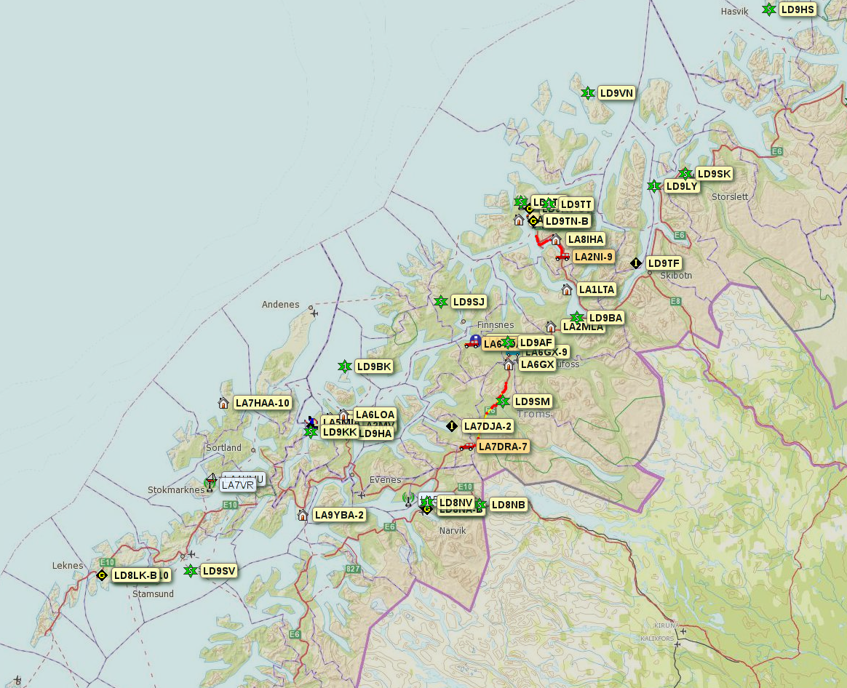
Eksempel - tracking
Radioamatører har laget sendere med GPS tracker
Identifikasjon med «kallesignal»
Samles inn og «streames» over internett. Lagres i databaser (!)
Presenteres i (åpne) web-apper og mobil-apper.
Brukes aktivt i frivillig redningstjeneste, Røde Kors hjelpekorps har sin versjon av systemet.
Noen etiske problemstillinger her?
Kilde: aprs.no

Slide 31
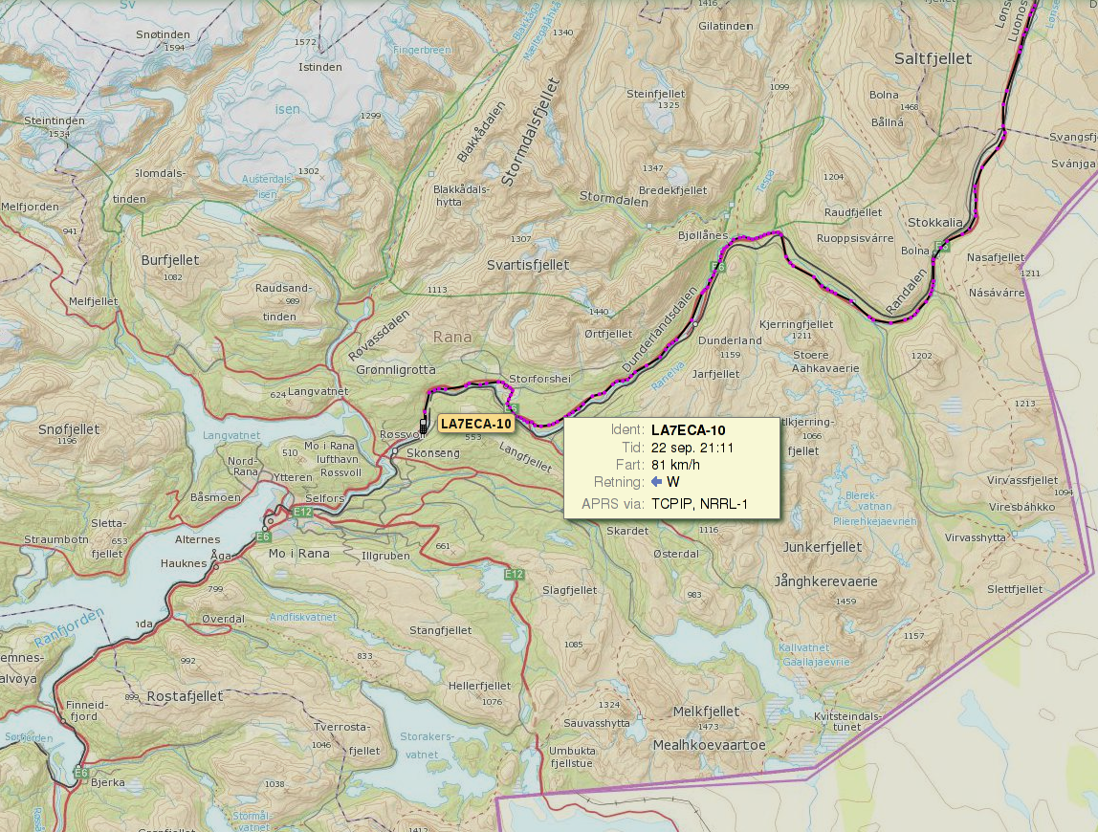

Slide 32
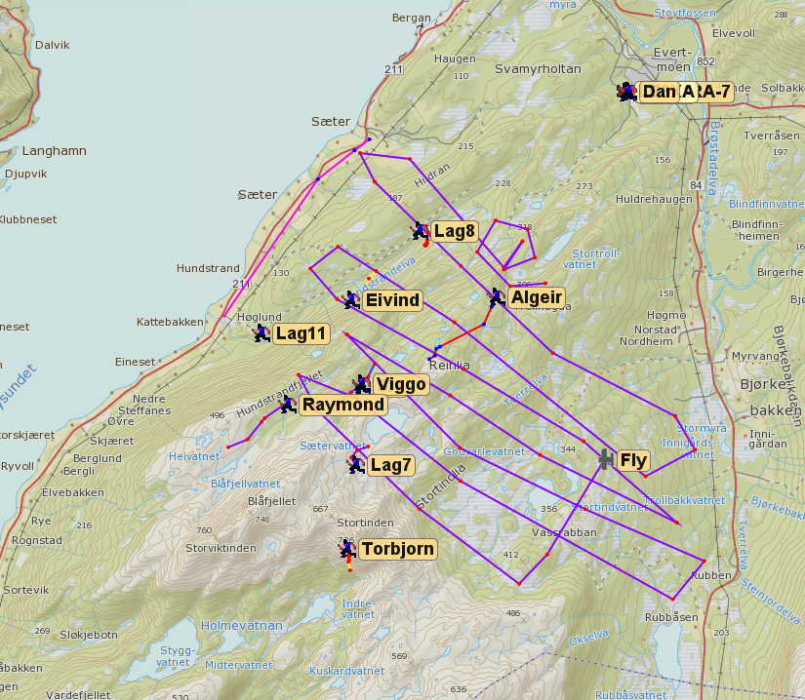

Slide 33
Hendelse
Pressen siterte denne tjenesten (bilder, URL) mens en større leteaksjon etter en savnet person pågikk midt i Tromsø.
Redningsledelsen ba avisene fjerne dette.
Avisene etterkom ikke dette kravet (pressefrihet) men fjernet kildehenvisningen (som var en URL) og brøt dermed en annen regel.
Dette førte til at det måtte «gjøres noen endringer»

Slide 34
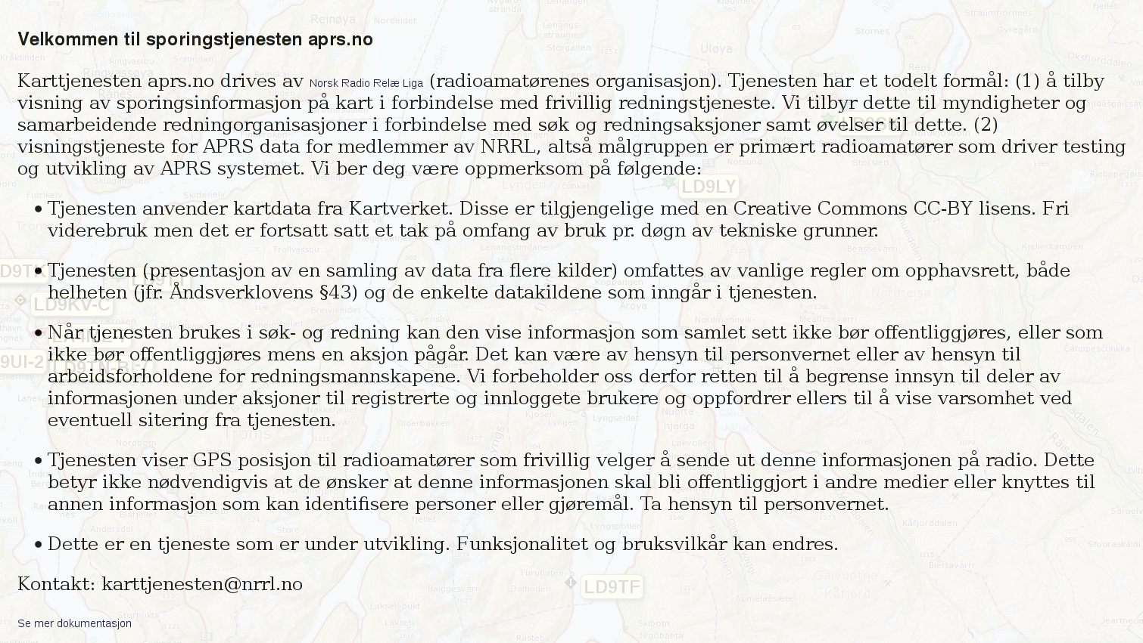

Slide 35
Avslutning
Personvern er et omfattende og omdiskutert tema.
En grunnleggende menneskerettighet.
Betydelig lovgiving, men fortsatt betydelige utfordringer i dagens informasjonssamfunn.
Personvern blir gjerne veid opp mot andre hensyn:
  Bekjempelse av terrorisme, kriminalitet
God praksis:
  Ikke lagre mer enn nødvendig
  Informer brukeren om hvordan personopplysninger blir behandlet. Mulighet for å velge?

